Slide 1
Communauté sur les maladies émergentes et zoonotiques
Identifier les risques émergents grâce à l'intelligence collective
CEZD – Mise à jour du réseau Vector de la SCSSA
7 avril 2026
www.cezd.ca
1
Notes:
1

Slide 2

La théilériose bovine au Canada
La théilériose bovine est causée par le protozoaire Theileria
Il a été démontré que T. orientalis Ikeda provoque une maladie grave aux États-Unis
  Elle se transmet principalement par la transfusion de sang, mais peut également se propager par la réutilisation d'aiguilles ou lors de transfusions
L'ACIA a confirmé le premier cas de T. orientalis Ikeda au Canada à Kawartha Lakes, en Ontario, en octobre 2025
  La vache a été importée des États-Unis le 15 juillet 2025
  Aucune mesure de lutte n'est mise en place pour contrôler la maladie
À la mi-décembre 2025, la présence de T. orientalis Ikeda a été confirmée chez une deuxième vache de la même exploitation à Kawartha Lakes
  La deuxième vache était née au Canada, n'avait aucun antécédent de voyage connu et a été identifiée lors d'un dépistage du troupeau
  Elle ne présentait aucun signe clinique de maladie
  Enquête sur les mécanismes de transmission potentiels ? Les mouches ?
2
Notes:
2

Slide 3
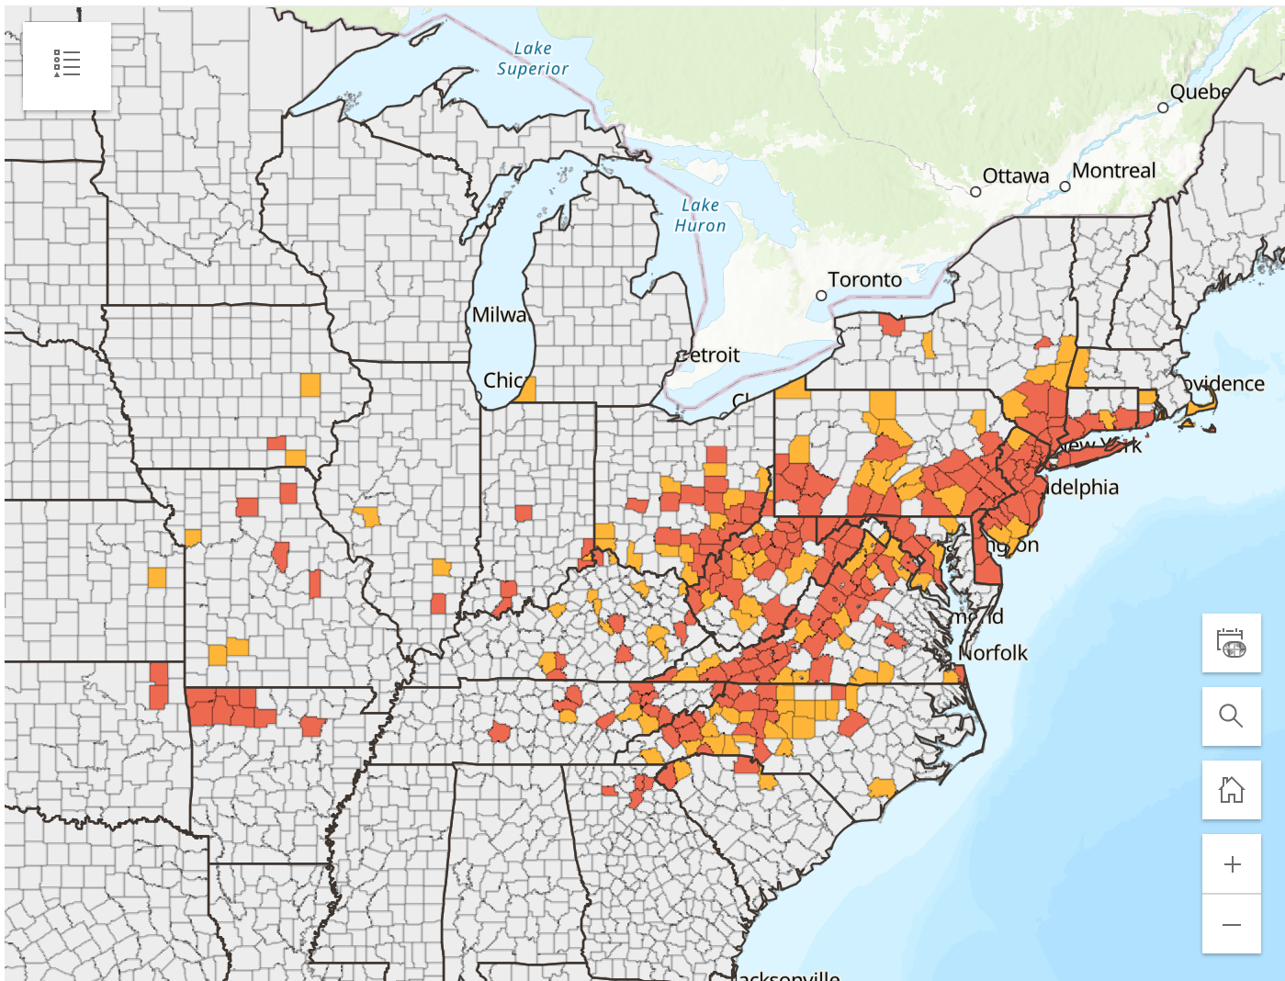
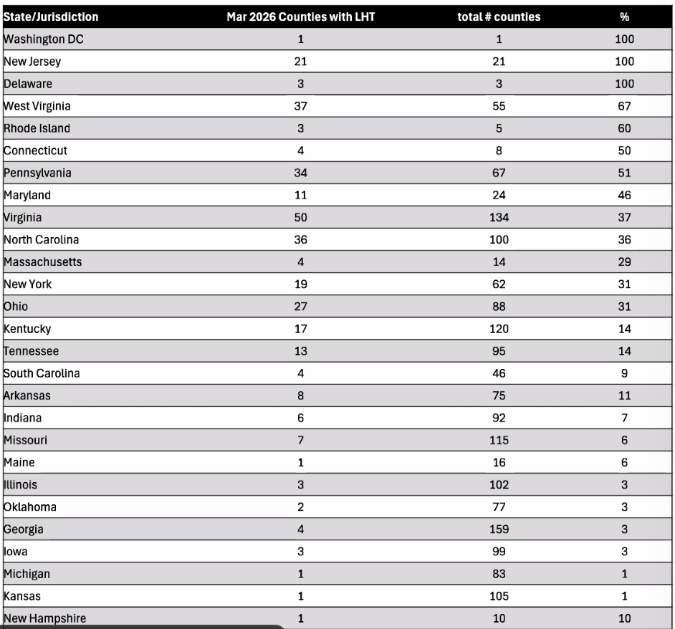
La tique asiatique à longues cornes et la théilériose aux États-Unis
Depuis le dernier appel du CAHSS, le New Hampshire a signalé sa première détection de la tique asiatique à longues cornes
  Prélevée en juin 2025, à la frontière est de l'État
26 États + Washington D.C. sont désormais touchés
Les tiques Haemaphysalis longicornis sont un vecteur compétent pour « Candidatus Mycoplasma haemobos » dans les études de transmission expérimentales
  Première preuve expérimentale que H. longicornis transmet « Ca. M. haemobos »
  « Ca. M. haemobos » se transmet par voie transovarienne et transstadiale chez les tiques
  Le bétail peut être exposé en permanence
Nouveau site web désormais en ligne :
Rouge = établi
Orange = signalé
Haemaphysalis longicornis et Theileria | Vecteurs exotiques et envahissants et maladies à transmission vectorielle
Notes:
3

Slide 4
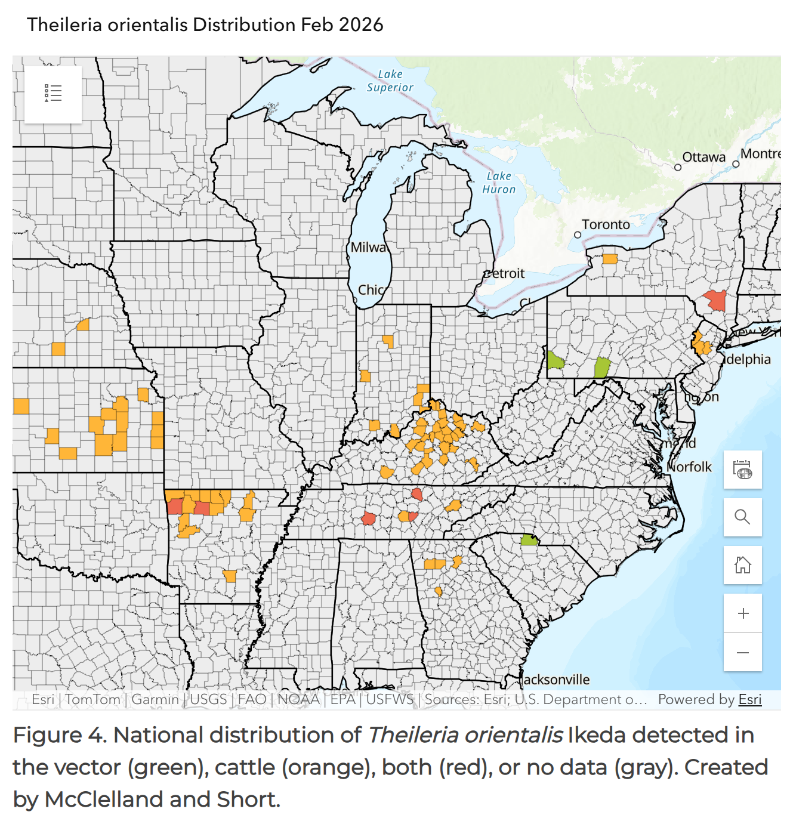
La tique asiatique à longues cornes et la théilériose aux États-Unis
La carte n'est pas exhaustive, mais donne un aperçu
  D'après des données/soumissions volontaires
  Certains États fortement touchés par Theileria ne transmettent pas de données
22 États sont positifs pour T. orientalis ; des cas de bovins atteints de theilériose ont été signalés (certains États affichent une prévalence supérieure à 75 %)
Dans le Missouri, T. orientalis a désormais été signalé dans 60 comtés et se propage vers l'ouest à travers l'État
Rapport de cas : découverte rétrospective de Theileria orientalis Ikeda chez des tiques Haemaphysalis longicornis Neumann dans une exploitation d'élevage de vaches et de veaux du Tennessee (États-Unis)
Détection de T. orientalis Ikeda dans des ALHT au stade nymphal prélevés sur des bovins, des chats domestiques, des ratons laveurs et des opossums de Virginie
Aucun ADN protozoaire n'a été détecté dans le sang de ces hôtes
Haemaphysalis longicornis et Theileria | Vecteurs exotiques et envahissants et maladies à transmission vectorielle
Notes:
4

Slide 5
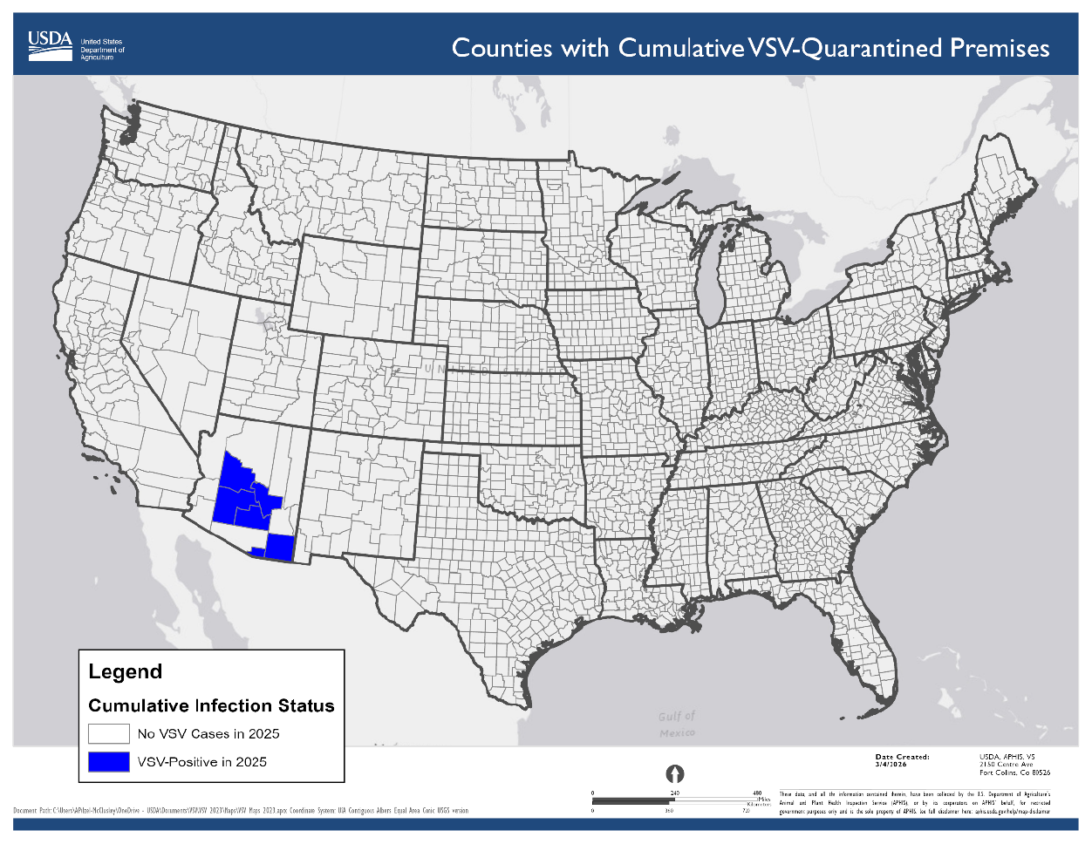
Stomatite vésiculeuse en Arizona
Rapport de situation de l'USDA sur la VSV
Apparition en Arizona en octobre 2025
Virus de souche du New Jersey
13 exploitations touchées dans 6 comtés
  Comté de Cochise (2 cas initiaux - 2 cas résolus)
  Comté de Gila (2 cas – 1 cas résolu)
  Comté de Santa Cruz (2 cas – 2 personnes sorties de l'hôpital)
  Comté de Maricopa (4 cas - 3 guéris)
  Comté de Pinal (1 cas – 1 personne sortie)
  Comté de Yavapai (2 cas – mise en quarantaine)
Aucun mouvement récent de bétail vers les exploitations index
On soupçonne que les mouvements de vecteurs à travers la frontière sont à l'origine des foyers
5
Notes:
5

Slide 6
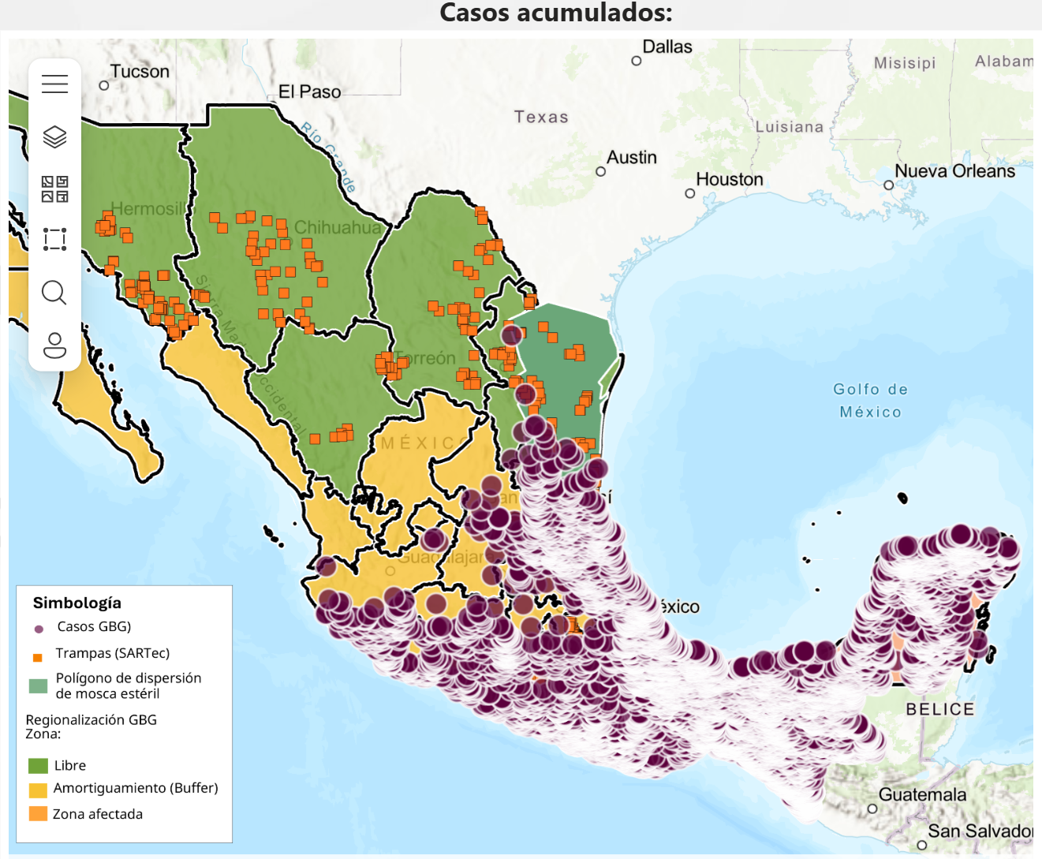
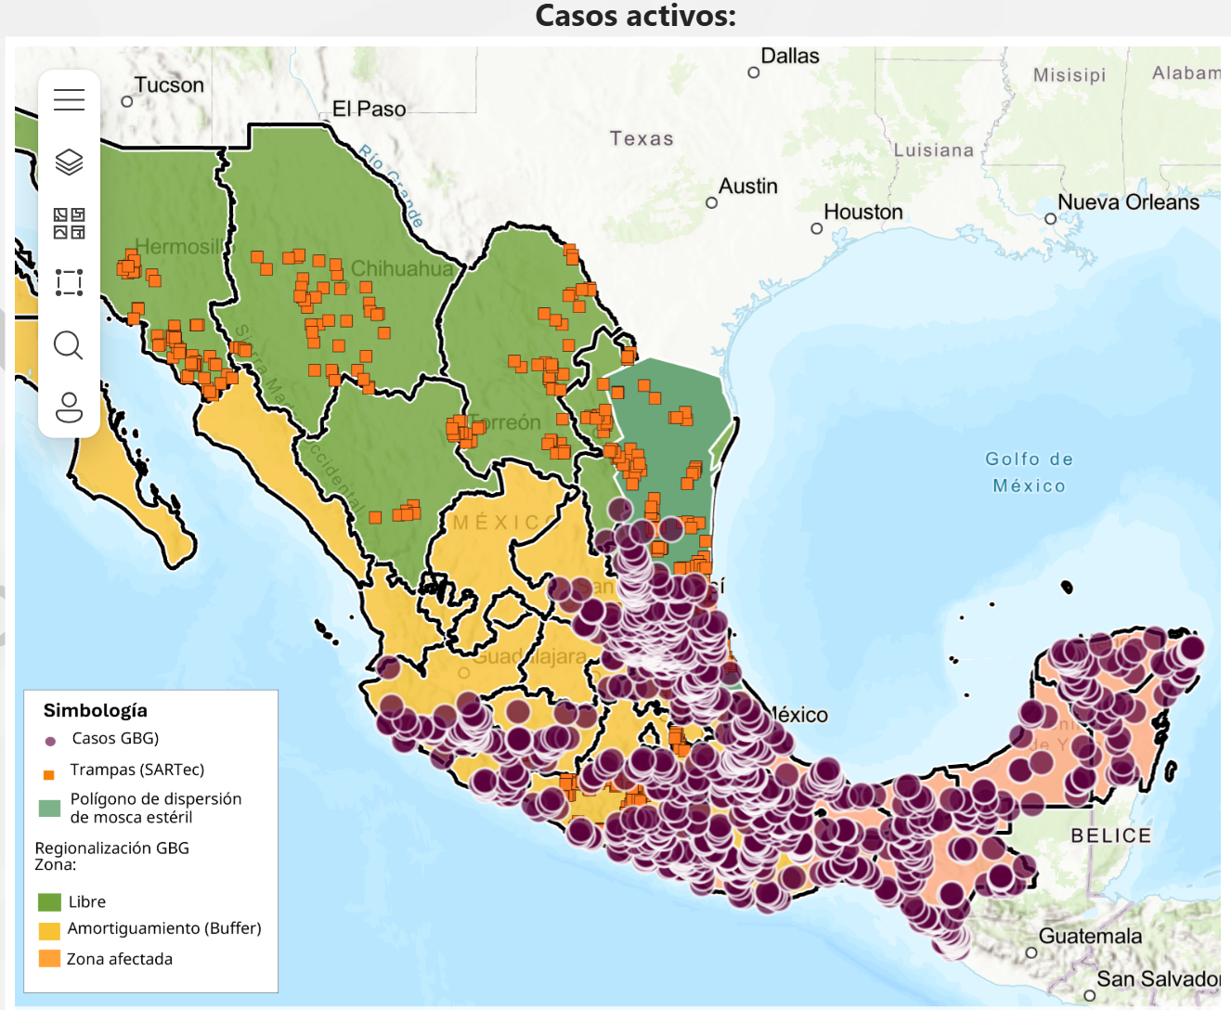
Myiase du Nouveau Monde
Le tableau de bord interactif du Mexique affiche 1 236 cas actifs de ver de la viande chez les animaux (19 744 au total)
La MNM continue de se propager vers le nord-ouest à travers le pays
Mexique – 3 234 cas (~16,4 %) chez les chiens, 86 cas chez les chats,
  Des cas ont également été signalés chez des animaux sauvages (cerf élaphe, singe hurleur)
Le nombre de cas humains au Mexique s'élève désormais à 204 (principalement au Chiapas)
Le Honduras a signalé 76 cas humains de MNM pour 2026
États-Unis – La Floride a signalé un cas de MNM chez un cheval importé d'Argentine
Février – Achèvement d’une installation de dissémination de mouches stériles au Texas, la dissémination s’est déplacée vers le nord
La frontière entre les États-Unis et le Mexique reste fermée – discussions récentes concernant une « stratégie de réouverture » limitée
6
Notes:
6

Slide 7
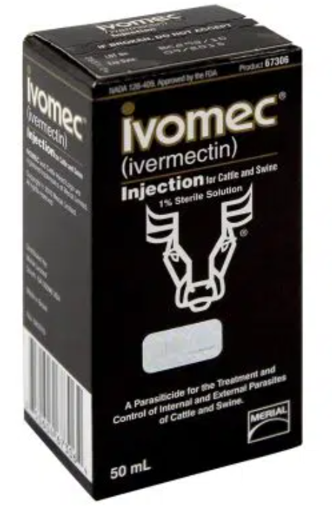

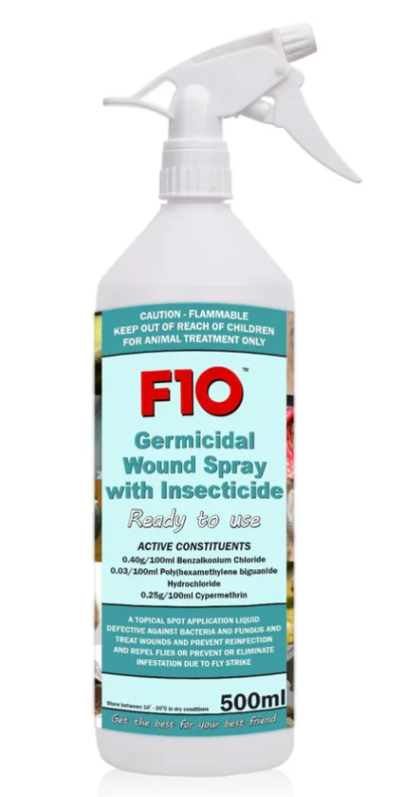
Myiase du Nouveau Monde
Précédemment - Traitements approuvés sous condition par la FDA
  Credelio Quattro-CA1 (Elanco) comprimés à croquer pour chiens
  Exzolt Cattle-CA1 (Merck) : solution topique à base de fluralanère pour bovins de boucherie
  Dectomax-CA1 (Zoetis) injectable pour bovins
Récemment - Traitements approuvés sous condition par la FDA
Ivomec (10 mg/mL d'ivermectine), solution injectable pour bovins (à l'exception des vaches laitières)
NexGard (afoxolaner) comprimés à croquer pour le traitement du syndrome de la tique du chien (NWS) chez les chiens et NexGard COMBO (esafoxolaner, eprinomectine et praziquantel, solution topique) pour le NWS chez les chats
F10 Spray antiseptique pour plaies avec insecticide (solution topique à base de chlorure de benzalkonium, de polyhexanide et de cyperméthrine) pour la prévention et le traitement du syndrome de la tique du nord (NWS)
7
Notes:
7

Slide 8
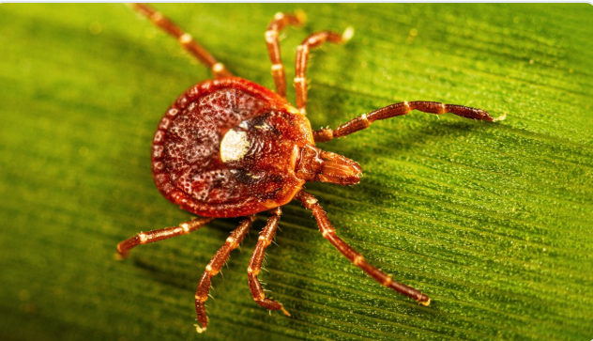
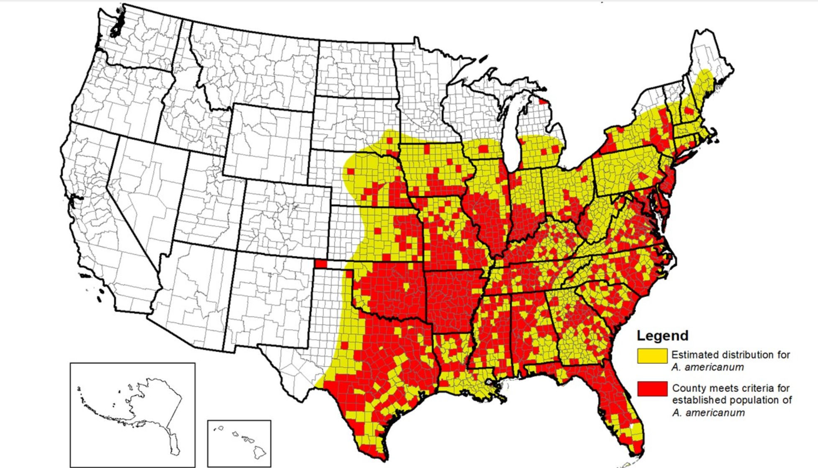
Syndrome d'alpha-gal
L'AGS est une allergie alimentaire transmise par les tiques, causée par une réaction immunitaire à l'alpha-gal (galactose-α-1,3-galactose), un sucre présent chez la plupart des mammifères
Les personnes atteintes du syndrome AGS peuvent présenter des réactions allergiques après avoir consommé de la viande rouge (par exemple, du bœuf, du porc ou de l'agneau)
L'AGS se développe souvent après une piqûre de tique, en particulier celle de la tique étoilée en Amérique du Nord
La prévalence de l'AGS semble augmenter, parallèlement à l'expansion de la tique étoilée
L'Australie a récemment signalé un décès rétrospectif lié à l'AGS remontant à juin 2022 en Nouvelle-Galles du Sud
Surveillance de la tique étoilée | Tiques | CDC

Slide 9
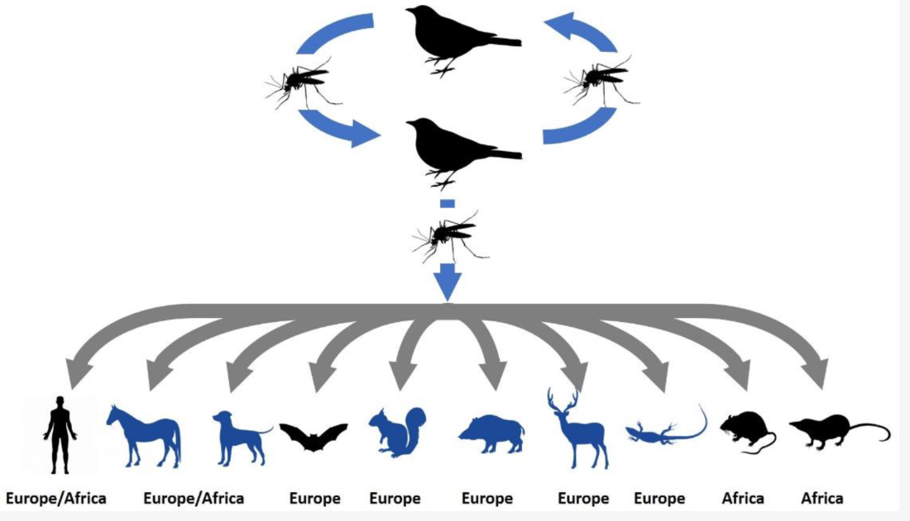
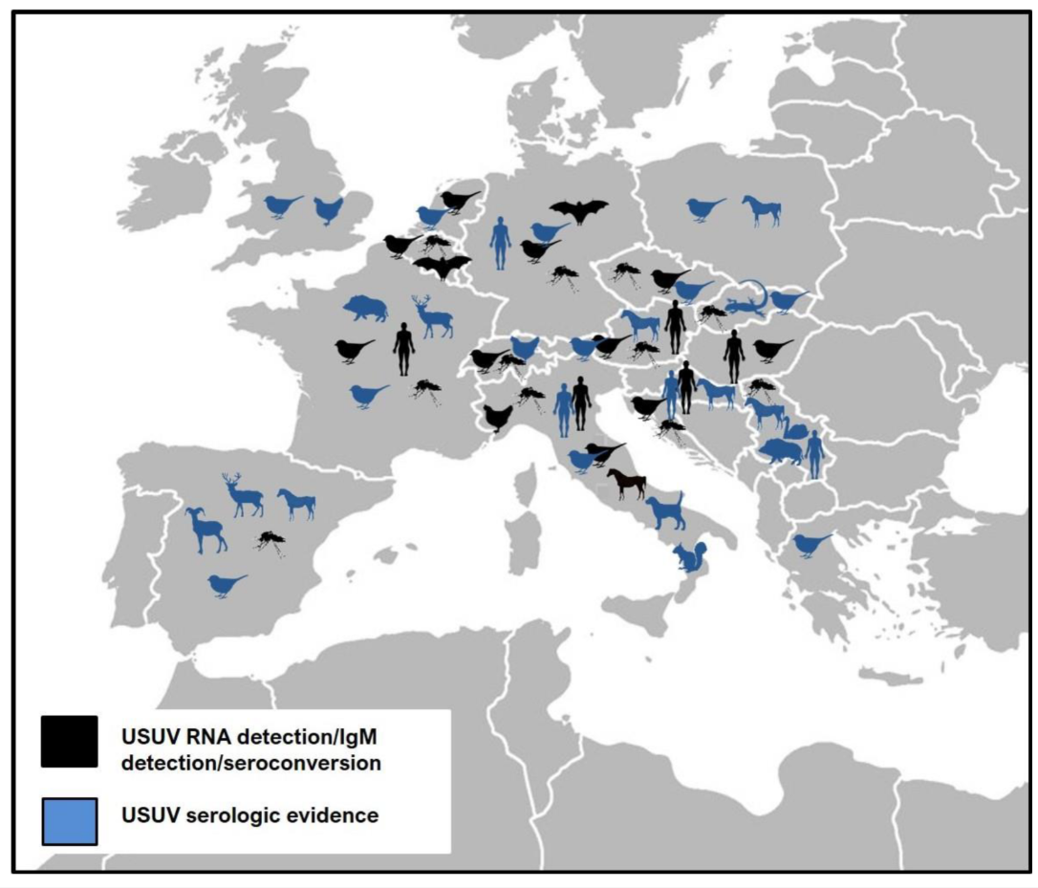
Le virus Usutu en Europe
Le virus Usutu est un flavivirus transmis par les moustiques
  Il est étroitement apparenté au virus du Nil occidental
Le cycle de transmission naturel implique les moustiques Culex comme vecteurs et les oiseaux comme hôtes amplificateurs
Les merles et autres passereaux sont particulièrement sensibles
Premiers cas signalés d'USUV en Écosse (merles) et à Chypre (moustiques)
Augmentation de l'incidence des infections humaines en Autriche, chez les donneurs de sang en Espagne et en Italie
Épidémiologie du virus Usutu : le scénario européen

Slide 10
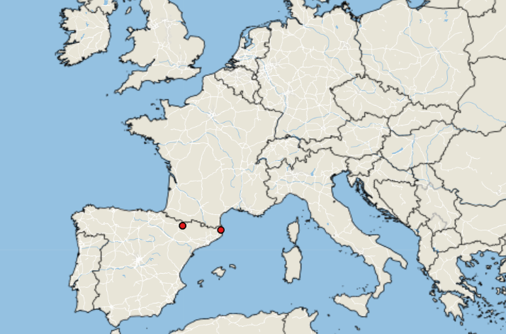
La maladie de la peau nodulaire en Europe et en Asie
Cas de LSD : 1er janvier 2026 – 7 avril 2026
Empress +
Europe :
La situation semble s'être stabilisée, grâce à la vaccination et à un temps plus froid
France : 117 foyers au total signalés
Italie : 80 foyers au total, concentrés en Sardaigne, avec un cas en Lombardie (lié au déplacement d'animaux depuis la Sardaigne), aucun nouveau foyer signalé depuis début novembre 2025
Espagne : 20 foyers au total – deux nouveaux foyers signalés en février/mars – dans la région de Huesca (précédemment épargnée), près de la frontière française
Asie :
L'Indonésie a confirmé la présence de la LSD à Bali après des mois de rapports non officiels
10
Notes:
10

Slide 11
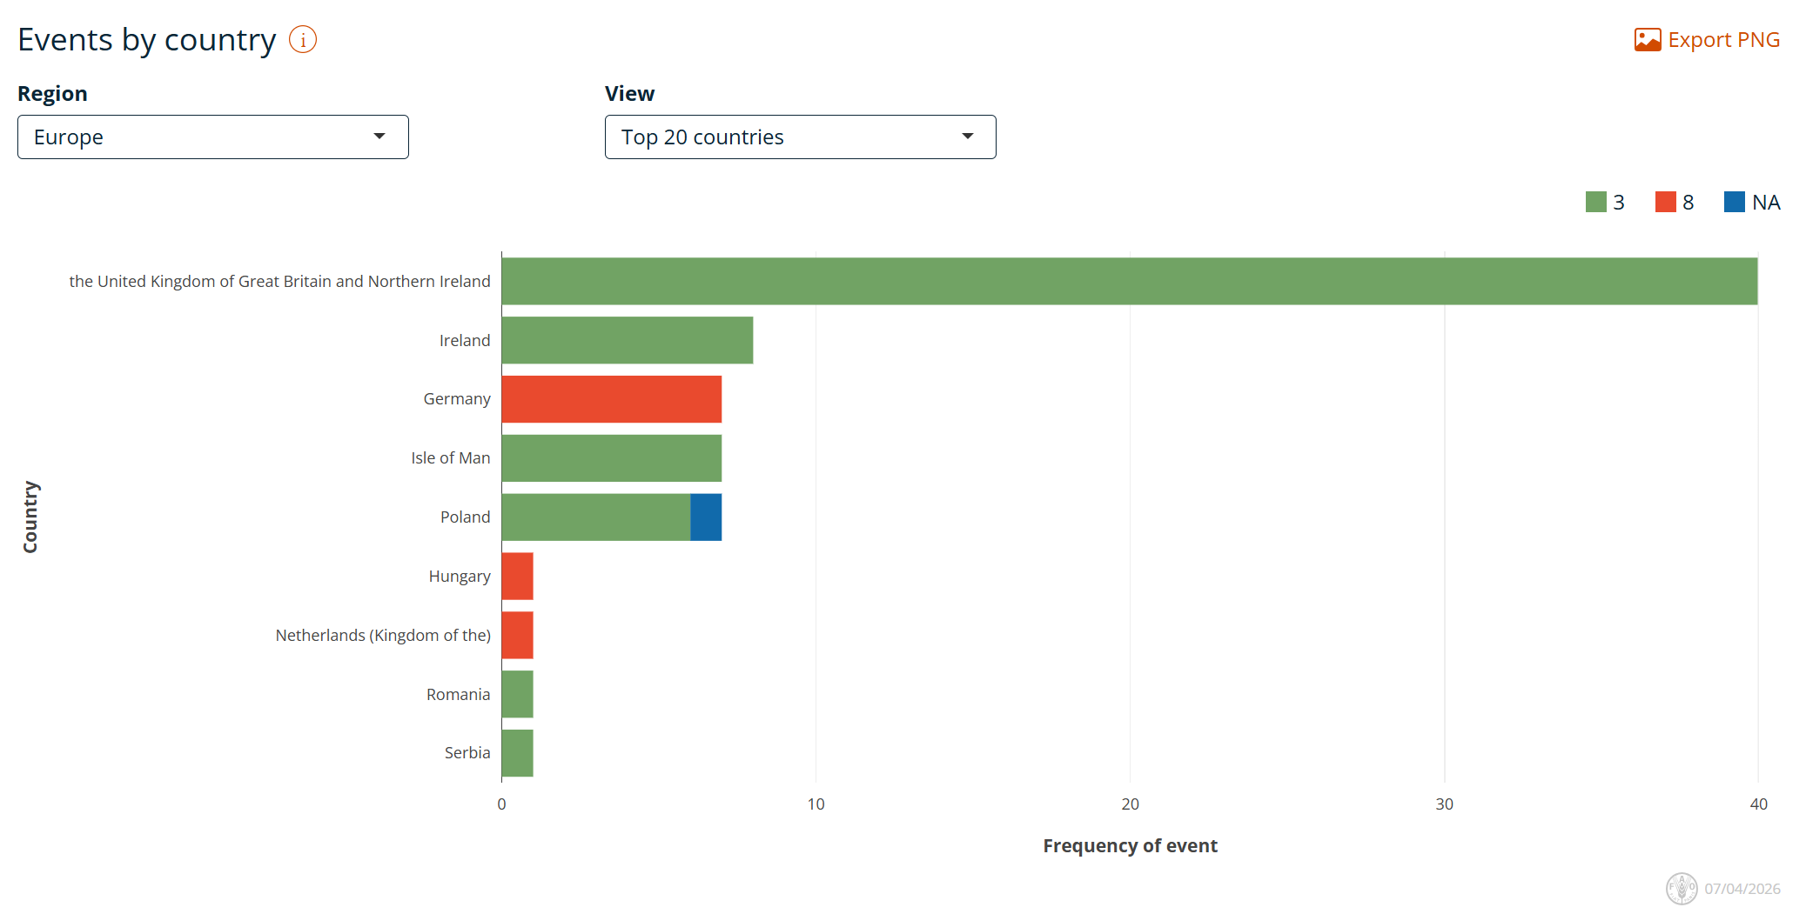
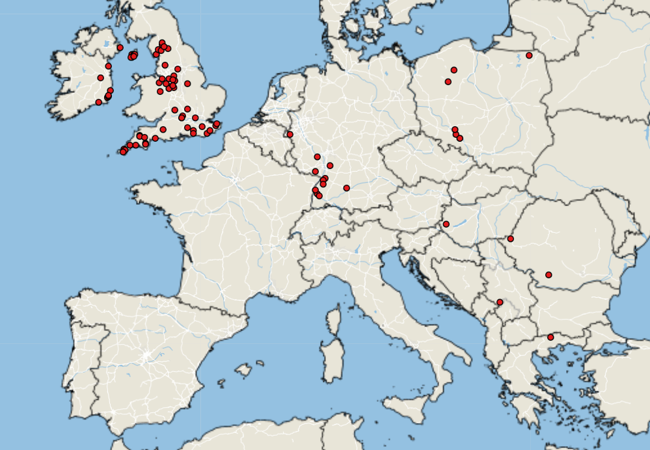
Le virus de la fièvre catarrhale du mouton en Europe
Empres-Plus
Cas de fièvre catarrhale du mouton 1er janvier 2026 au 7 avril 2026
Notes:
11

Slide 12
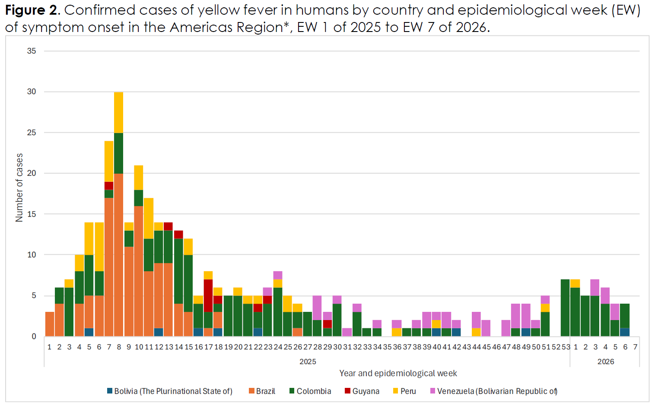
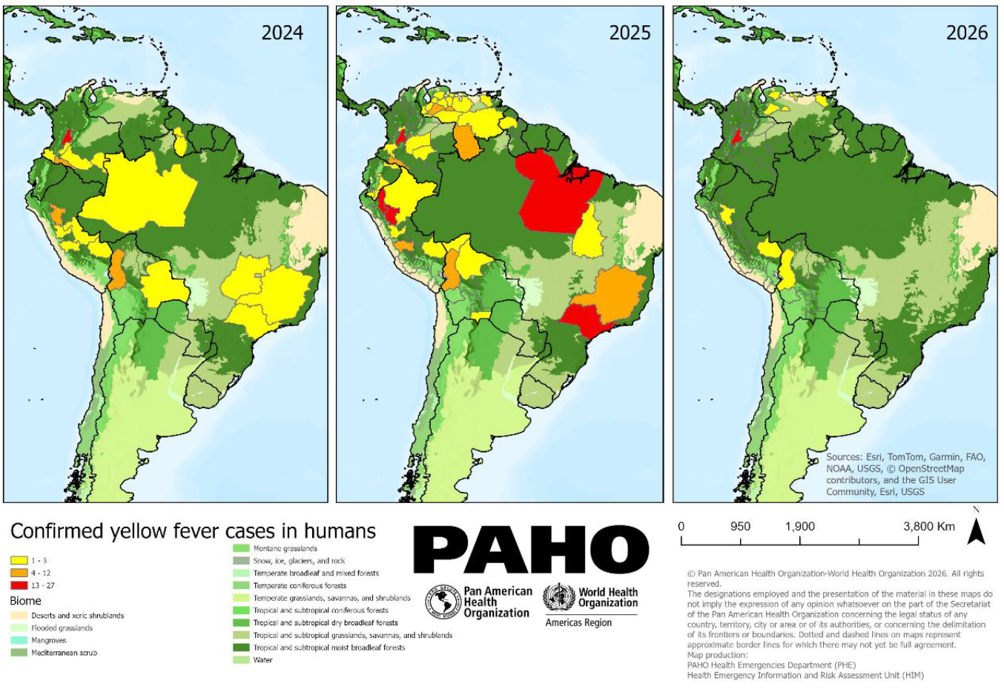
La fièvre jaune en Amérique du Sud
Flavivirus transmis par les moustiques, étroitement apparenté à la dengue, au virus du Nil occidental et au virus Zika
Transmission par vecteur : principalement Aedes aegypti en milieu urbain et les espèces Haemagogus ou Sabethes en milieu forestier
Trois cycles de transmission
  Sylvatique, intermédiaire, urbain
Vaccin vivant atténué disponible
2026 – Colombie (25), Pérou (1), Bolivie (2) et Venezuela (6)
Mars – Le CDC a publié un avis aux voyageurs (niveau 2 – Prendre des précautions accrues) pour le Venezuela
OPS – Alerte épidémiologique : fièvre jaune dans la région des Amériques – 13 mars 2026

Slide 13
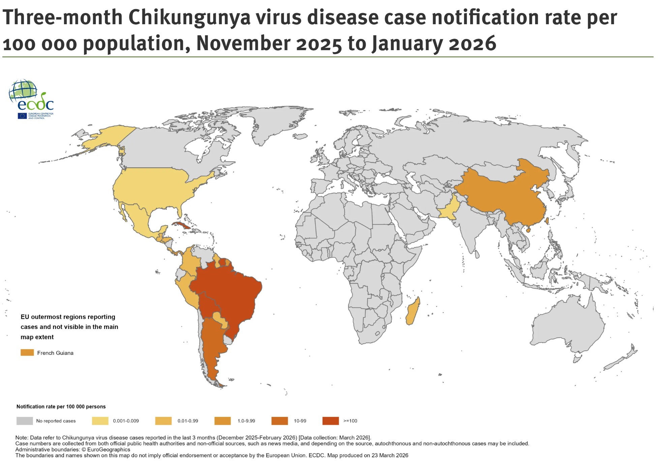
Le chikungunya dans le monde
Aperçu mondial de la maladie à virus Chikungunya
En 2026, 18 pays sont touchés par des épidémies de CHIKV
32 729 cas de CHIKV et neuf décès associés ont été signalés dans le monde
Le nombre de cas a diminué par rapport à la même période en 2025
Asie : Pakistan
Afrique : Madagascar, Maurice, Seychelles (cas importés par des voyageurs vers l'UE)
Amérique du Sud : Brésil, Bolivie, Argentine, Cuba, Suriname, Sainte-Lucie, Guyane française, Costa Rica… et plus encore
Amérique du Nord : États-Unis (Floride – apparition en décembre 2025)
OPS - Alerte épidémiologique Chikungunya - 10 février 2026
13
Notes:
13

Slide 14
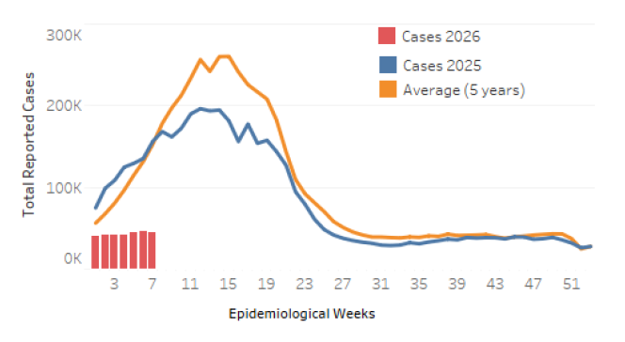
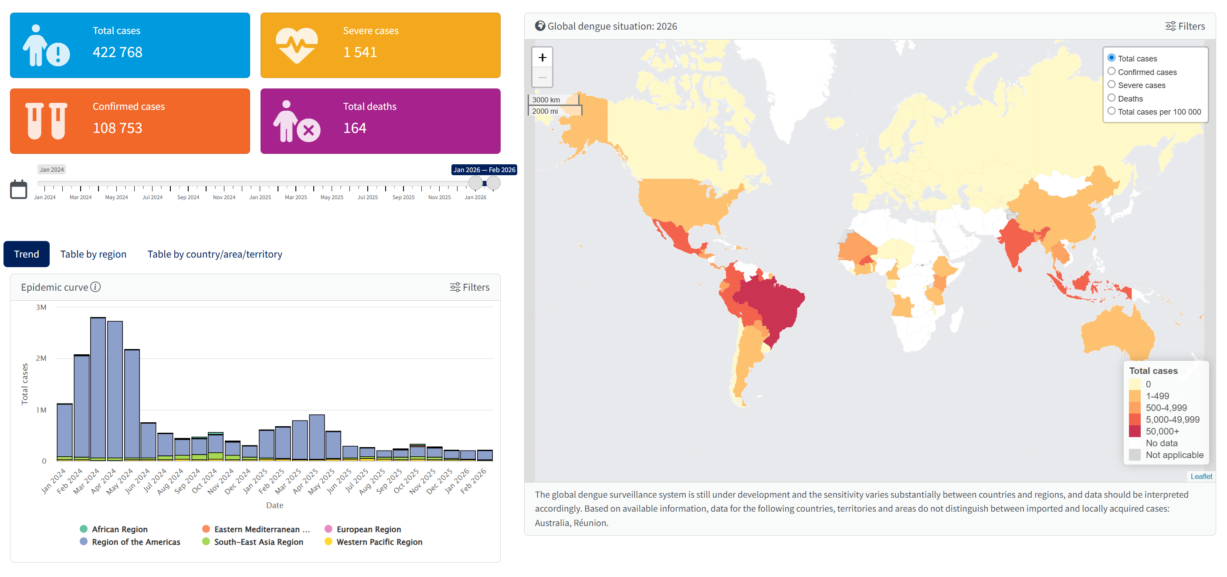
Dengue
Dengue selon l'OPS : analyse par pays
L'OPS a publié une mise à jour épidémiologique sur la dengue dans les Amériques le 16 mars 2026
Tableau de bord de l'OMS sur la dengue – Données au 18 mars 2026
Le Bangladesh a signalé 1 983 cas et 4 décès à ce jour en 2026
En Afrique, le Soudan signale une aggravation de l'épidémie de dengue dans un contexte de pénurie de médicaments et de conflit en cours
En Océanie, le Samoa signale une épidémie de dengue en cours, qui semble ralentir
14
Notes:
14

Slide 15
Résultats scientifiques
Décryptage du paysage génomique de Borrelia burgdorferi au Canada : une comparaison entre les souches mondiales
Potentiel d'endémie de la maladie de Chagas dans le sud-ouest des États-Unis : surveillance actualisée des triatomes infectés dans la région frontalière entre les États-Unis et le Mexique
Aspects de l'alimentation sanguine des moustiques (Diptera: culicidae) pendant la période crépusculaire dans les vestiges de la forêt atlantique de l'État de Rio de Janeiro, au Brésil
Réémergence des infections par le virus Oropouche : aperçu des interactions mère-fœtus, des co-infections et des menaces croissantes pour la santé publique
Détection des infections par les virus Oropouche et Punta Toro grâce à une surveillance renforcée, Panama, 2023-2024
Quelles sont les espèces vectrices du virus Oropouche ?
Les tiques Dermacentor occidentalis et leur lien avec les infections à Rickettsia lanei, Californie, États-Unis
Prépublication : Compétence vectorielle comparative du virus de l'encéphalite de Saint-Louis post-2015 chez les moustiques Culex tarsalis et Culex quinquefasciatus
Un virus Zika de lignée africaine infectant des primates néotropicaux vivant en liberté dans le sud du Brésil
Détection de Bartonella schoenbuchensis et d'un nouveau sigmavirus dans le microbiome des poux du cerf (Lipoptena cervi) du Royaume-Uni
Émergence d'une infection autochtone à Leishmania infantum chez des chiens du Costa Rica confirmée par des diagnostics multimodaux : une série de cas
15
Notes:
15

Slide 16
Conclusions scientifiques
Tularémie à New York, États-Unis, 1993-2023
Caractéristiques cliniques de deux chiens de compagnie atteints du syndrome de fièvre sévère avec thrombocytopénie (virus Bandavirus dabieense) à Séoul, République de Corée
Première détection du virus du Nil occidental en Belgique grâce à la surveillance des oiseaux sauvages, Belgique, 2025
Expansion du virus Tembusu du cluster 3 chez des oies du Guangdong atteintes du syndrome d'hépatite-splénomégalie et preuves de recombinaison
Une analyse comparative de la compétence vectorielle révèle une efficacité de transmission différente du virus Tembusu entre Aedes albopictus et Culex quinquefasciatus
Fièvre hémorragique de Crimée-Congo en Irak, 2021-2024 : analyse des données épidémiologiques et cliniques avec proposition d'indicateurs de gravité pour les contextes aux ressources limitées
Séroprévalence du virus de la fièvre de la vallée du Rift et facteurs de risque associés chez les petits ruminants à l'interface entre l'homme, le bétail et la faune sauvage dans les zones de conservation de l'Ouganda
Séroprévalence et facteurs de risque de la maladie hémorragique épizootique et de la fièvre catarrhale ovine dans le nord-ouest de la Tunisie : une étude séroépidémiologique exhaustive
Incubation sensible à la température, transmissibilité et risque du virus du chikungunya transmis par Aedes albopictus en Europe
Preuve sérologique de la présence du virus de l'encéphalite à tiques dans le Limousin, en France
Pathogénicité d'un nouvel orthonairovirus, le virus de la vallée d'Iwanai, chez la souris
Foyer de paludisme dans un aéroport d'un pays certifié exempt de paludisme, la Libye, 2024
16
Notes:
16

Slide 17
Conclusions scientifiques
La fièvre catarrhale ovine en Chine : état des lieux concernant les virus, les vecteurs, les méthodes de détection et les vaccins
Prévalence sérologique mondiale du virus de la fièvre catarrhale ovine chez les chameaux : première revue systématique et méta-analyse
Détection d'Anaplasma marginale (Rickettsiales : Anaplasmataceae) chez des Dermacentor variabilis (Acari : Ixodidae) adultes en quête d'un hôte dans des pâturages à bovins, Missouri, États-Unis
Rickettsiose à Rickettsia lanei, Oregon, États-Unis, 2025
Surveillance au niveau des comtés de la tique américaine du chien (Dermacentor variabilis) et des espèces de Rickettsia dans le Kentucky
Transmission interhumaine du syndrome de fièvre sévère avec thrombocytopénie entraînant des cas mortels : une série de cas
17
Notes:
17

